Slide 1

자 기 소 개
융복합 프로젝트형 빅데이터 분석 서비스 개발 교육
- GitHub 특강 -
김 주 희

Slide 2


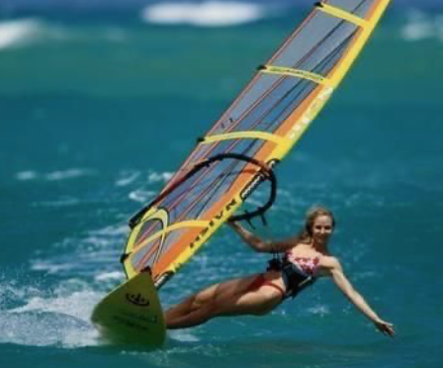
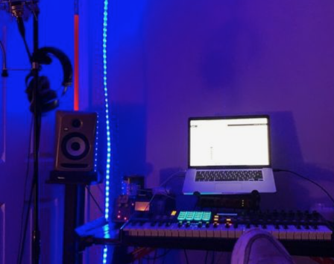




1교시 : 취 미
피아노 연주
기타 연주
윈드 서핑
작 곡
클라이밍
스쿠버 다이빙
헬 스
베이킹

Slide 3
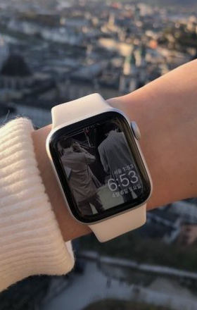
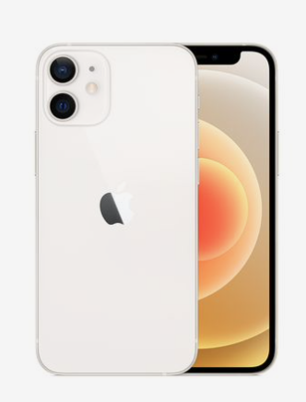
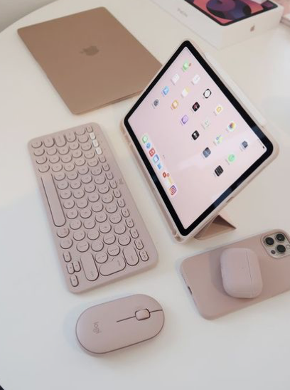
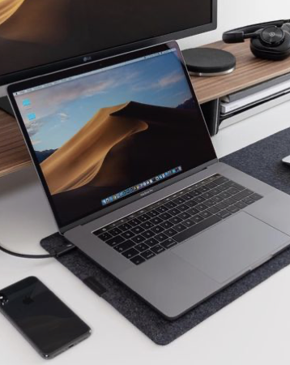
2교시 : 보유 디바이스
iphone
Macbook pro
ipad air
applewatch

Slide 4

3교시 : 교육 이수 포부
비전공자라고 의욕만 넘치는 덤벙이가 되지는 말자!
버거우면 한 개 씩만 한다고 생각하고 끝까지 가서
2월에는 경력을 가질 수 있는 빅데이터 분석가 직무 지원자가 되자!
최고말고 최선!

Slide 5
감 사 합 니 다 ; )

